Slide 1

《花类药物-夏枯草》
《天然药物学》
药学系 中药教研室 彭孝鹏老师

Slide 2
夏枯草
01
药材来源
目录
02
采制
CONTENT
03
药材及产销
04
性状鉴别
05
性味及功效

Slide 3
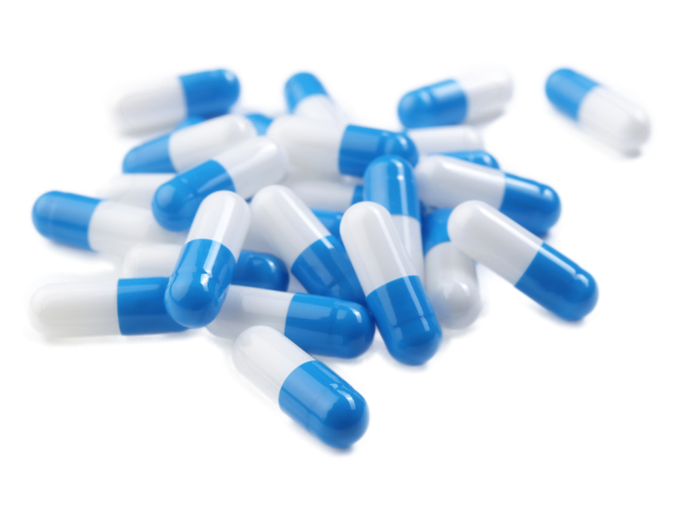
药材来源
01

Slide 4
药材来源
夏枯草
[来源] 本品为常用中药。商品为唇形科植物夏枯草的干燥果穗。

Slide 5
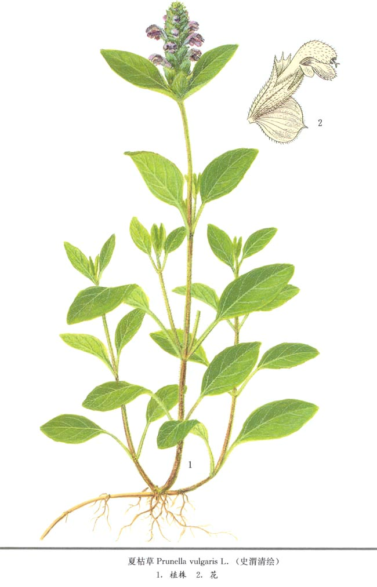

Slide 6
采制
02

Slide 7
采制
夏季果穗呈棕红色成熟时采摘，除去杂质，晒干。

Slide 8
药材及产销
03

Slide 9
药材及产销
夏枯草Spica prunellae 主产于江苏南京、溧水、镇江、江浦、高淳，安徽滁县、安庆、嘉山，浙江兰溪、义乌、嵊县，湖北孝感，河南南阳、信阳等地。以江苏、安徽、湖北、河南产量大。江苏所产果穗长柄短，棕红色，质量最佳，主销全国各地并有出口。此外，四川、湖南、陕西、贵州、广西、江西、福建、辽宁、山东、青海、云南等地亦产。

Slide 10
性状鉴别
04

Slide 11
性状鉴别
1、干燥果穗呈长圆柱形，长2～6cm，直径0.8～1.5cm。棕色至淡紫褐色。少数带有长短不一的花茎。
2、果穗有多枚苞片和萼片，排列成覆瓦状。苞片淡黄褐色，横肾形，长约0.8cm，宽约1.2cm，两枚对生，轮状排列，膜质，有明显的深褐色脉纹，基部狭小呈楔状，顶端尖长尾状，外表面有白色粗毛。花萼唇形，长约1cm，宽约0.5cm，褐色；上唇3齿裂，有粗毛，具短突尖，两侧向内卷曲，下唇2裂，裂片三角形，平滑，侧面具粗毛。小坚果卵圆形，淡褐色，有光泽，长约1.5mm，直径约1mm，顶端有小突起。
3、质轻。气微，味淡。
以穗大，棕紫色者为佳。

Slide 12
性味及功效
05

Slide 13
性味及功效
味苦、辛，性寒。清肝火，散郁结。用于头痛眩晕，目赤肿痛，瘰疬，瘿瘤，乳痈，乳癌，甲状腺肿大，淋巴结结核，高血压症。用量9～15g。

Slide 14
《花类药材-辛夏枯草》
《天然药物学》

